Slide 1
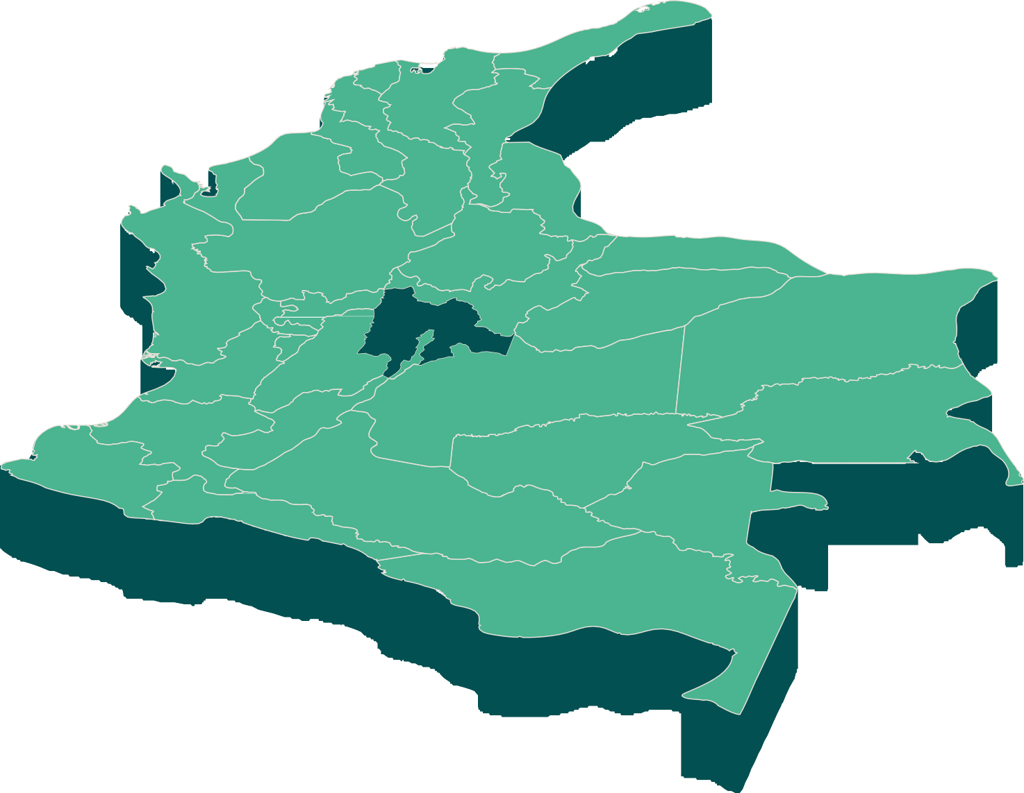
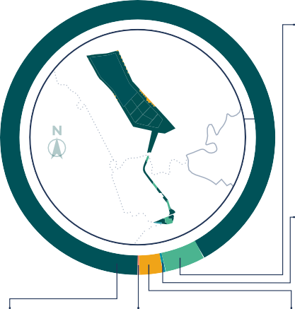
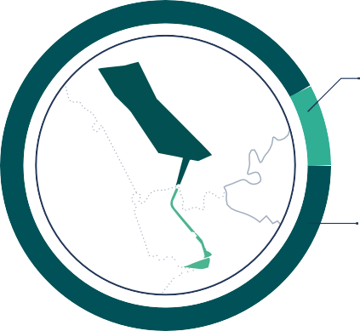
07
LA SABANA
UBICACIÓN
i
INFORMACIÓN BÁSICA
EXTENSIÓN
87,1
TOCANCIPÁ
VEREDAS:
La Esmeralda, El Porvenir.
(DANE, 2020).
SUBZONA
HIDROGRÁFICA
Río Bogotá
(IDEAM, 2013).
ÁREA DE NEGOCIO/ EMPRESA / FILIAL
CENIT
HECTÁREAS
Extensión preliminar o inicial o antes de la planificación y delimitación de la Ecoreserva.
La verificación se realizó con la proyección de coordenadas "MAGNA_COLOMBIA_CTM12”
ÁREA OPERATIVA/ INSTALACIÓN
Estación Tocancipá
SISTEMA/ TRONCAL
Troncal Andina
10 PREDIOS
NOMBRE DE LOS PREDIOS:
LO 1-8 Y TERRENO
Ecoreserva con áreas operativas del sector de hidrocarburos y energía (transporte)
C UNDINAMAR C^{V}A^{ENEZUELA}
TIPO
Transporte de Hidrocarburos
PROYECTO
Poliducto de Oriente / Polioriente
EXPEDIENTE
No Aplica
MANEJO Y GESTIÓN
LISTA ROJA DE ECOSISTEMAS TERRESTRES CONTINENTALES
(Etter et al., 2020).
TIPO DE PREDIO
Minifundio sobre relieve levemente ondulado y alta oportunidad de manejo de paisaje de soporte como áreas Complementarias.
En Peligro Crítico
En Peligro
VU Vulnerable Preocupación Menor
Ecosistemas Transformados
CR
ECUADOR
BRASIL
EN
ÁREAS PROTEGIDAS
No hay dentro de la Ecoreserva
PERÚ
LC
PLAN DE MANEJO Y ORDENAMIENTO DE
UNA CUENCA (POMCA)
RÍo Bogotá
CORPORACIÓN
AUTÓNOMA REGIONAL
CAR
TEMPERATURA MEDIA
12 16 ºC
(DANE, 2015A).
PRECIPITACIÓN MEDIA ANUAL
500 1000 mm
(DANE, 2015B).
ALTITUD PROMEDIO
2573 2596 m
(ALOS PALSAR, 2014).
SUSTRATO
Planicie aluvial con terrazas y planos de inundación, formado por depósito aluviales, suelos de fertilidad Media - Alta, fuertemente ácidos.
(IGAC, 2014).
BIOMAS
AMENAZAS
BIOMAS ORIGINALES EN LA ECORESERVA
(IDEAM, 2017).
El total del área ocupada por los predios de la Ecoreserva corresponde con territorios transformados.
GESTIÓN INTEGRAL
DE LA BIODIVERSIDAD
(IAvH, 2014)
De acuerdo con las estrategías para la gestión integral de la biodiversidad los lineamientos son:
PRINCIPALES
AMENAZAS PARA LOS ECOSISTEMAS:
AMENAZA
DE REMOCIÓN
(IDEAM, 2010).
ÍNDICE DE HUELLA
HUMANA
(IAvH 2016)
2,75%
RESTAURACIÓN
Restauración de
áreas seminaturales y transformadas para la preservación en reservas forestales
Agrícola
Media Baja
Muy Baja
La amenaza de remoción en masa llega hasta:
13,44%
Natural Bajo Medio Alto
≈8%
Helobioma
Altoandino cordillera oriental
≈92%
Orobioma Azonal Andino Altoandino cordillera oriental
Medio
1,30%
Bajo
0,24%
INFRAESTRUCTURA
Infraestructura
La expansión de la frontera agrÍcola con pastos introducidos como el Kikuyo (Pennisetum clandestinum).
(Etter et al., 2020).
CAMBIO
CLIMÁTICO
Entre 2011 a 2040
(IDEAM et al., 2015)
95,52%
ÁREAS PRODUCTIVAS SOSTENIBLES
Reconversión a sistemas productivos sostenibles
0,02%
USO SOSTENIBLE
Aprovechamiento en áreas seminaturales y transformadas
1,47%
ÁREAS PRODUCTIVAS SOSTENIBLES
Manejo sostenible de sistemas productivos transitorios y permanentes
85,25%
Muy Bajo
La principal vocación de uso de la Ecoreserva es la agricultura a través de los cultivos transitorios semi-intensivos e intensivos de clima frío.
Temperatura media
FISIONOMÍA
Ecosistemas Bosques medios densos
Paisaje Altiplanicie cordillerana alto-andina
+ 0,51 0,8 ºC
Precipitación
+ 20 30 %
C OBER T URAS Y Z ONIFIC A CIÓN
C ONTE X T O SOCIOEC OL ÓGIC O
PRINCIPALES COBERTURAS
(IDEAM, 2021).
55,59%
Zonas industriales o comerciales
ZONIFICACIÓN DEL POMCA
(A NIVEL MUNICIPAL)
POBLACIÓN TOTAL
(DNP, 2021)
La información demográfica, espacial y de organizaciones sociales de las veredas de influencia de la Ecoreserva será presentada en los productos mapas de actores y gobernanza.
DEL RÍO BOGOTÁ
CAR, 2020
93,17%
Producción
agrícola, ganadera y de uso sostenible de Recursos Naturales
49,9%
Hombres
55,83%
Rural
681,04
hab/km2
49 035
1,02%
Cultivos
confinados
44,17%
Urbana
habitantes
50,1%
43,21%
Pastos limpios
Mujeres
6,22%
Restauración
0,57%
Urbano
0,01%
Protección
1,37%
740
Personas pertenecientes a etnias
pero no hay territorios étnicos titulados o resguardados.
+ Desarrollo del sector industrial y de flores.
Indigena
0,45%
+
Turismo: Parque Jaime Duque, Autódromo Internacional de Tocancipá, Estación del tren, Alto manantial y los abrigos rocosos de El Abra.
0,16%
Afrocolombiana
Mosaico
0,02%
de Cultivos
Raizal

